Slide 1


第二节 离散型随机变量及其分布律
离散型随机变量分布律的定义
离散型随机变量表示方法
几种常见分布
小结

Slide 2
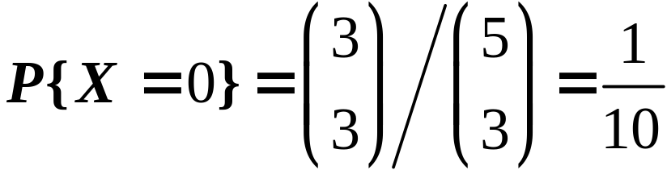
一、离散型随机变量分布律的定义
看一个例子
从中任取3 个球
取到的白球数X是一个随机变量 .
(1) X 可能取的值是0,1,2 ;
(2) 取每个值的概率为:

Slide 3
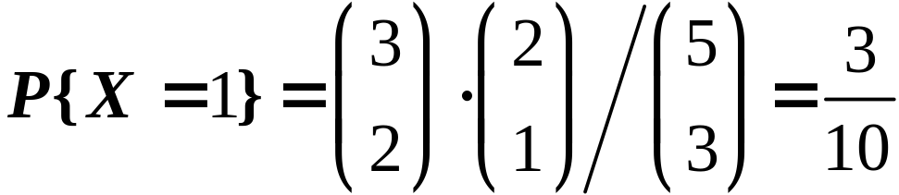
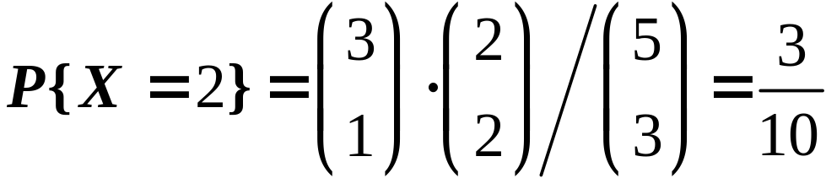
定义1 ：某些随机变量X的所有可能取值是有限多个或可列无限多个, 这种随机变量称为离散型随机变量 .

Slide 4

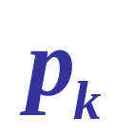
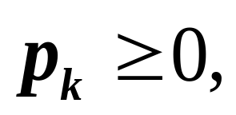
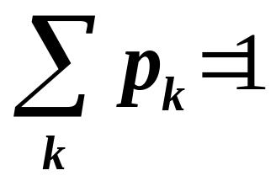
定义2 ：设 x_{k} (k=1,2, …) 是离散型随机变量 X 所取的一切可能值，称
为离散型随机变量 X 的分布律.
其中 (k=1,2, …) 满足：
（1）
k=1,2, …
（2）

Slide 5
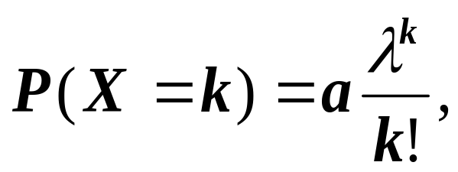
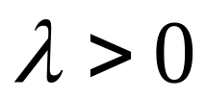
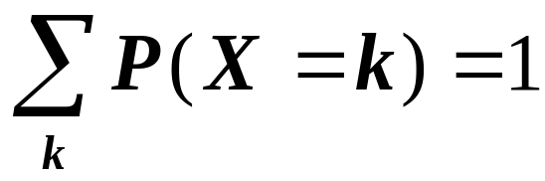
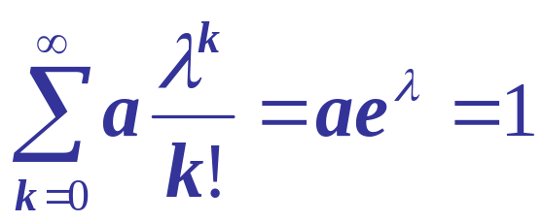
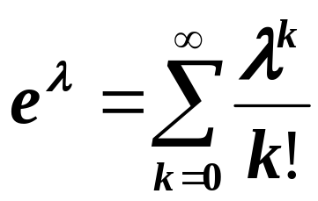
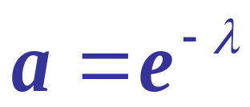
例2
设随机变量X的分布律为：
k =0,1,2, …,
试确定常数a .
解: 依据分布律的性质
P(X =k)≥0,
即
a≥0 ,
从中解得

Slide 6
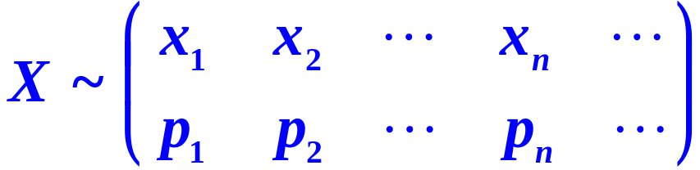




二、离散型随机变量表示方法
（1）公式法
（2）列表法
或

Slide 7


例3 某篮球运动员投中篮圈概率是0.9，求他两次独立投篮投中次数X的概率分布.
解： X可取值为0,1,2 ;
P{X =0}=(0.1)(0.1)=0.01
P{X =1}= 2(0.9)(0.1) =0.18
P{X =2}=(0.9)(0.9)=0.81

Slide 8
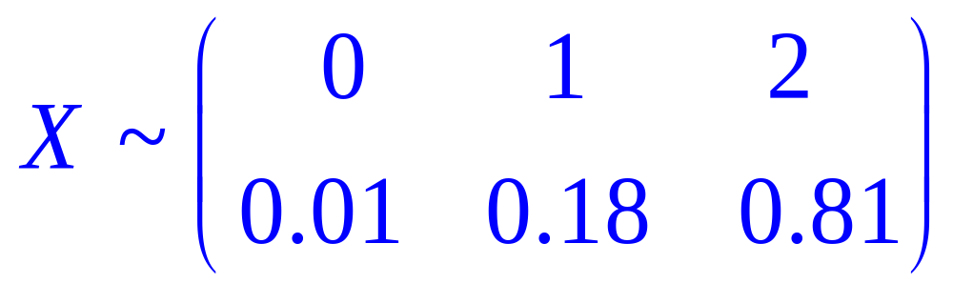
常常表示为：
这就是X的分布律.

Slide 9
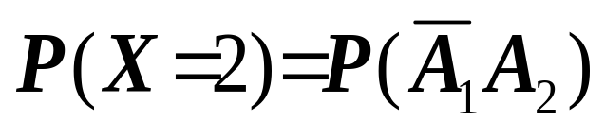
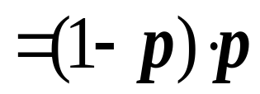
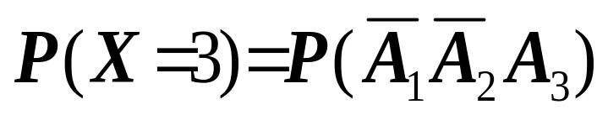
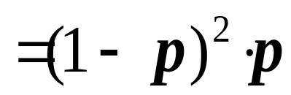

例4 某射手连续向一目标射击，直到命中为止，已知他每发命中的概率是p，求所需射击发数X 的分布律.
解: 显然，X 可能取的值是1,2,… ，
设
为计算 P{X =k }， k = 1,2, …，
A_{k} = {第k发命中}，k =1, 2, …，
于是
P{X=1}=P(A₁)=p,

Slide 10
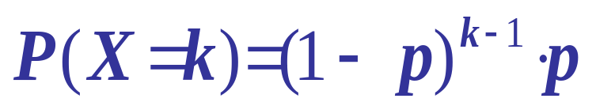
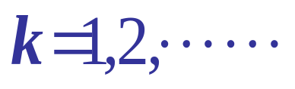
可见
这就是求所需射击发数X的分布律.

Slide 11






三、几种常见分布
1. 两点分布
设随机变量 X 只可能取0与1两个值 , 它的分布律为
则称 X 服从 (0—1) 分布或两点分布（伯努利分布）.

Slide 12
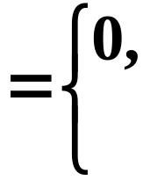






例6 “抛硬币”试验,观察正、反两面情况.
随机变量 X 服从 (0—1) 分布.
其分布律为

Slide 13
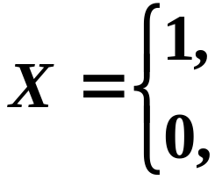
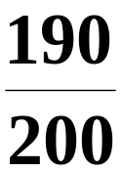
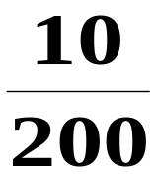
例7 200件产品中,有190件合格品,10件不合格品,现从中随机抽取一件,那末,若规定
取得不合格品,
取得合格品.
则随机变量 X 服从(0 —1)分布.

Slide 14




说明
两点分布是最简单的一种分布,任何一个只有两种可能结果的随机现象, 比如新生婴儿是男还是女、明天是否下雨、种籽是否发芽等, 都属于两点分布.

Slide 15

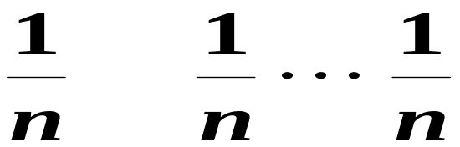










2. 等可能分布
如果随机变量 X 的分布律为
例 抛掷骰子并记出现的点数为随机变量 X,
则有

Slide 16


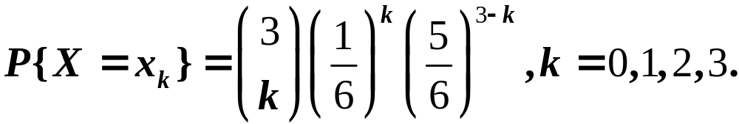
3. 伯努利试验和二项分布
看一个试验 将一枚均匀骰子抛掷3次.
令X 表示3次中出现“4”点的次数
X的分布律是：

Slide 17


一般地，设在一次试验E中我们只考虑两个互逆的
结果：A 或 .
掷骰子：“掷出4点”，“未掷出4点”
抽验产品：“是正品”，“是次品”
这样的试验E称为伯努利试验 .

Slide 18
将伯努利试验E独立地重复地进行n次 ,则称这一串重复的独立试验为n重伯努利试验 .
“重复”是指这 n 次试验中P(A)= p 保持不变.
“独立”是指各次试验的结果互不影响 .
用X表示n重伯努利试验中事件A发生的次数，则

Slide 19

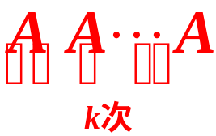
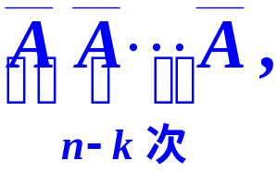
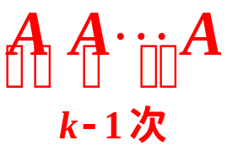


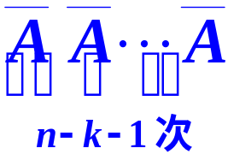
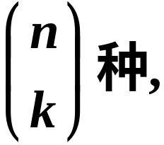
且两两互不相容.

Slide 20
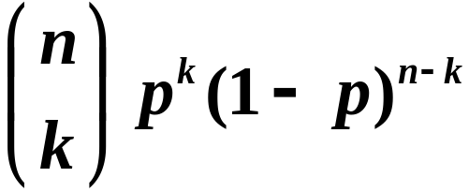

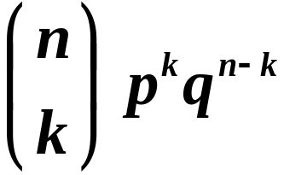



Slide 21
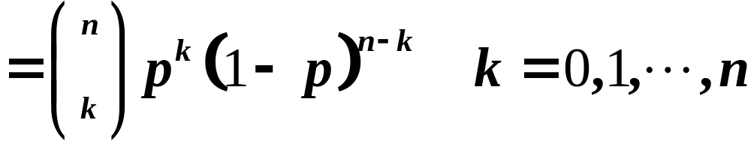



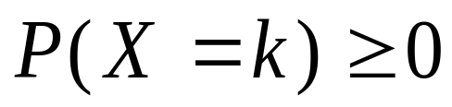
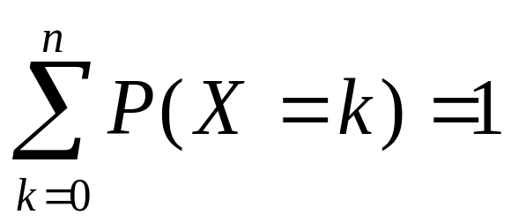
称这样的分布为二项分布.记为
二项分布
两点分布
易证：
（1）
（2）

Slide 22
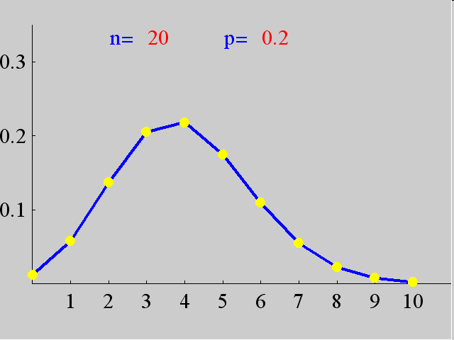
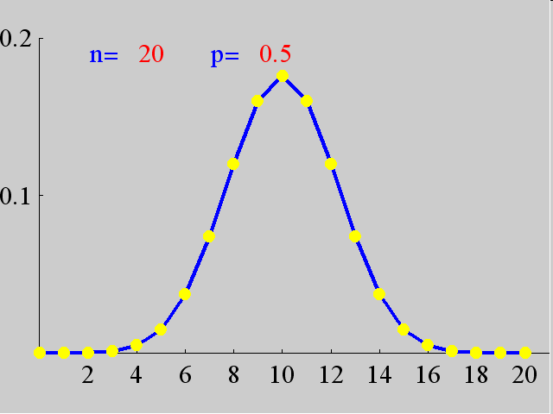
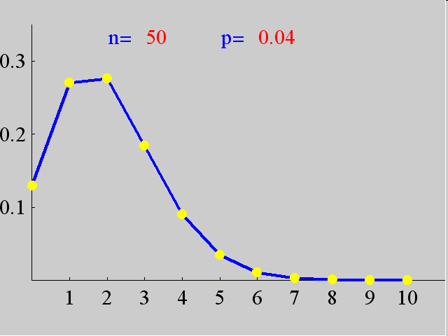
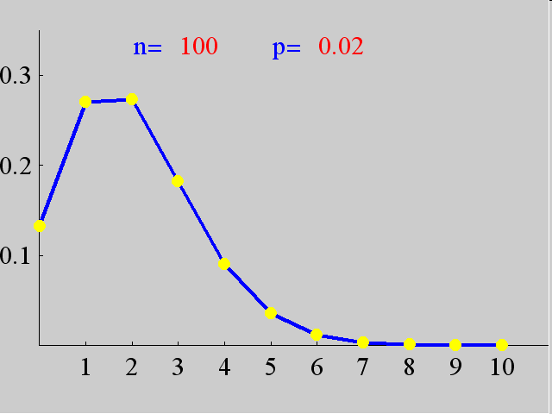
二项分布的图形

Slide 23
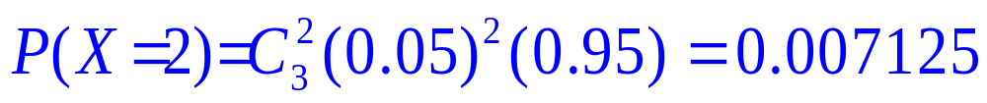
例8 已知100个产品中有5个次品，现从中有放回
地取3次，每次任取1个，求在所取的3个中恰有2个次品的概率.
解: 因为这是有放回地取3次，因此这3 次试验
的条件完全相同且独立，它是伯努利试验.
依题意，每次试验取到次品的概率为0.05.
设X为所取的3个中的次品数，
则
X ~ b(3,0.05)，
于是，所求概率为：

Slide 24
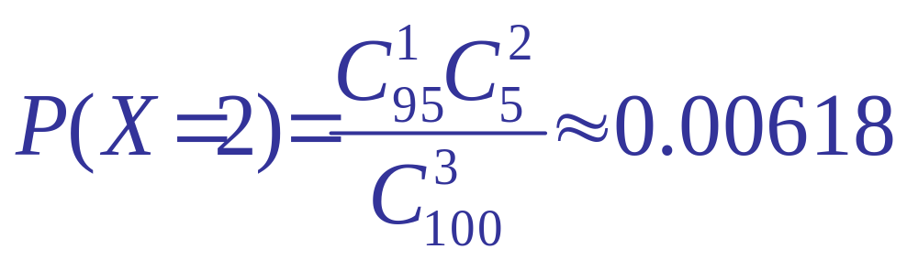
请注意：
若将本例中的“有放回”改为”无放回”, 那么各次试验条件就不同了, 此试验就不是伯努利试验 . 此时, 只能用古典概型求解.

Slide 25

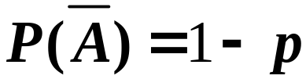
伯努利试验对试验结果没有等可能的要求，但有下述要求：
（1）每次试验条件相同；
（2）每次试验只考虑两个互逆结果 A 或 ，
且 P(A)=p ， ；
（3）各次试验相互独立.
可以简单地说，
二项分布描述的是n重伯努利试验中事件 A 出现的次数 X 的分布律 .

Slide 26

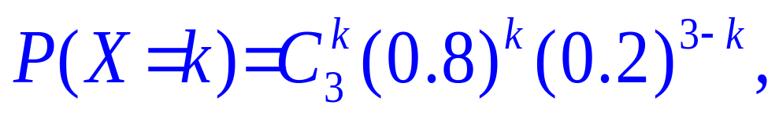
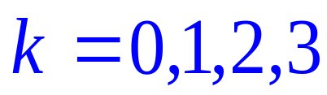

例9 某类灯泡使用时数在1000小时以上
的概率是0.2，求三个灯泡在使用1000
小时以后最多只有一个坏了的概率.
解: 设X为三个灯泡在使用1000小时已坏的灯泡数 .
X ~ b (3, 0.8)，
把观察一个灯泡的使用
时数看作一次试验,
“使用到1000小时已坏”
视为事件A .每次试验,
A 出现的概率为0.8
P{X 1} =P{X=0}+P{X=1}
=(0.2⁾³+3(0.8)(0.2)²
=0.104

Slide 27
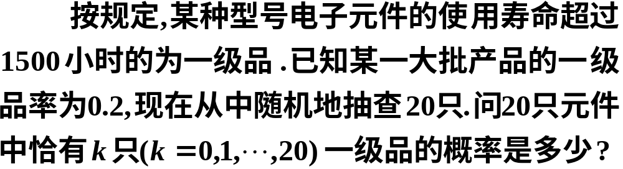
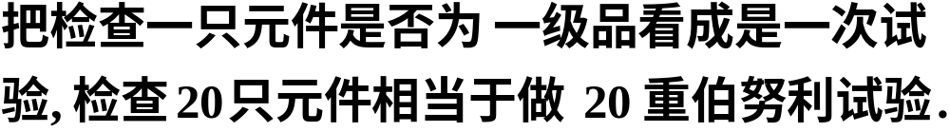
例10
这是不放回抽样.但由于这批元件的总数很大, 且抽查元件的数量相对于元件的总数来说又很小,因而此抽样可近似当作放回抽样来处理.
分析

Slide 28


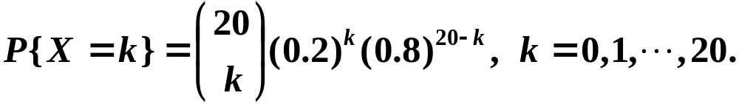











解

Slide 29
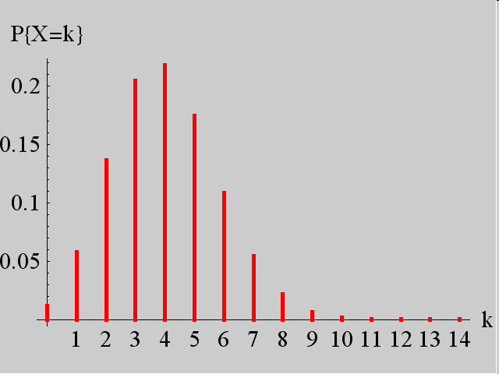
图示概率分布
注意：P(X=4)最大。

Slide 30
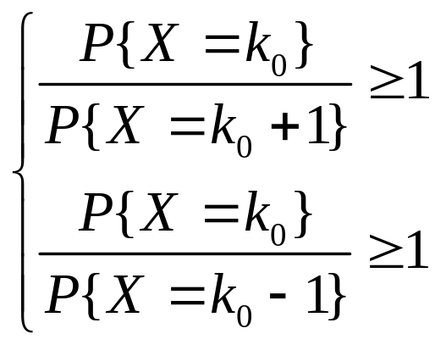

一般地，若在k₀处，概率P{X=k}达到最大（称
k₀为随机变量X的最可能值）。则k₀应满足
解上述不等式得(n+1)p-1≤ k₀ ≤ (n+1)p 。因为k₀必须为整
数，所以
当(n+1)p为整数，
其它，
本例中，n=20，p=0.2, 所以，(n+1)p=4.2, 故k₀=4。

Slide 31

4. 泊松分布

Slide 32


同样地，解如下不等式
得 -1≤ k₀ ≤ 。因为k₀必须为整数，所以泊松分布的最
可能取值为
当 为整数，
其它，

Slide 33




泊松分布的图形

Slide 34

泊松分布的背景及应用
二十世纪初卢瑟福和盖克两位科学家在观察
与分析放射性物质放出的粒子个数的情况时,他
们做了2608次观察(每次时间为7.5秒)发现放射
性物质在规定的一段时间内, 其放射的粒子数X
服从泊松分布.

Slide 35






地震
火山爆发
特大洪水
商场接待的顾客数
电话呼唤次数
交通事故次数

Slide 36




二项分布与泊松分布的关系
历史上，泊松分布是作为二项分布的近似，于1837年由法国数学家泊松引入的 .
Poisson定理:
设
, 则对固定的 k，有
Poisson定理说明若X ~ b( n, p), 则当n 较大，p 较小, 而 适中, 则可以用近似公式

Slide 37





证
记

Slide 38


二项分布 泊松分布

Slide 39
例12 一家商店采用科学管理，由该商店过去的销售记录知道，某种商品每月的销售数可以用参数λ=5的泊松分布来描述，为了以95%以上的把握保证不脱销，问商店在月底至少应进某种商品多少件？
解:
设该商品每月的销售数为X,
已知X服从参数λ=5的泊松分布.
设商店在月底应进某种商品m件,
求满足
P{ X ≤ m }>0.95
的最小的m .
销售数
进货数

Slide 40



求满足
P {X ≤ m }>0.95
的最小的m.
也即
P{X>m}≤ 0.05
或
查泊松分布表得
于是得 m+1=10,
m=9件

Slide 41


例13 独立射击5000次, 命中率为0.001,
求 (1) 最可能命中次数及相应的概率；
命中次数不少于1 次的概率.
(至少命中1次的概率)
解 (1) k = [( n + 1)p ]
= [( 5000+ 1)0.001] =5

Slide 42



(2) 令X 表示命中次数, 则 X ~ b(5000,0.001)

Slide 43


利用Poisson定理再求例13 (2)
解 令X 表示命中次数, 则
X ~ b( 5000,0.001 )
令
此结果与用二项分布算得的结果0.9934仅相差万分之一.

Slide 44



其它离散分布：
几何分布：
超几何分布：
巴斯卡分布：

Slide 45








几何级数

Slide 46










1 2 3 4
0.4 0.3 0.2 0.1

Slide 47
四、小结
这一节，我们介绍了离散型随机变量及其分布律，并给出两点分布、二项分布、泊松分布三种重要离散型随机变量.
对于离散型随机变量，如果知道了它的分布律,也就知道了该随机变量取值的概率规律.

Slide 48


练习题

Slide 49



Slide 50








Slide 51










Slide 52




Slide 53





Slide 54







Slide 55
















